Slide 1
Velká francouzská revoluce

Slide 2
Starý režim (ancien régime)
absolutní monarchie
pouze katolictví
neexistuje osobní svoboda (královský zatykač)
ministři jmenovaní králem a pouze jemu odpovědní
královští intendanti v provinciích s neomezenou mocí

Slide 3
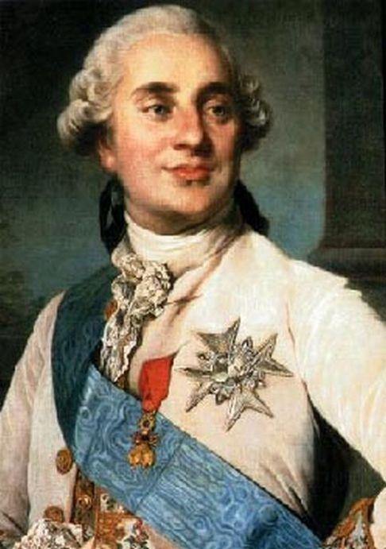
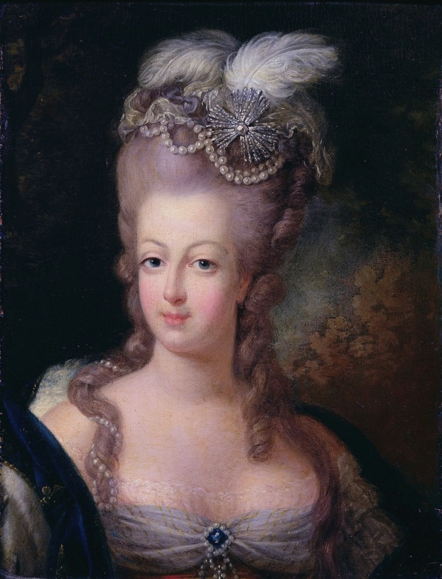
král Ludvík XVI.
královna Marie Antoinetta

Slide 4
neexistuje jednotný zákoník
neexistuje jednotný systém měr a vah
nevymahatelnost práva
vysoké daňové zatížení (takřka výhradně je nese neuro-zená většina národa)
asi 26 miliónů obyvatel (v Evropě lidnatější jen Rusko)

Slide 5
Ekonomika
těžištěm zemědělství (80 - 90 % obyvatelstva)
rukodělná řemeslná výroba
velké podniky (manufaktury) spíše výjimkou
špatný stav komunikací

Slide 6
1. stav - duchovenstvo
privilegovaná skupina (neplatí daně)
nejbohatší vlastník půdy
vnitřně silně diferencované
asi 1 % obyvatelstva

Slide 7
2. stav - šlechta
privilegovaná skupina
má vyhrazeny dvorské úřady a vojenské hodnosti
podnikání považuje za nedůstojné
vnitřně silně diferencovaná
asi necelá 2 % obyvatelstva

Slide 8
3. stav
„všichni ostatní“
neprivilegovaná skupina
vnitřně silně diferencovaná

Slide 9
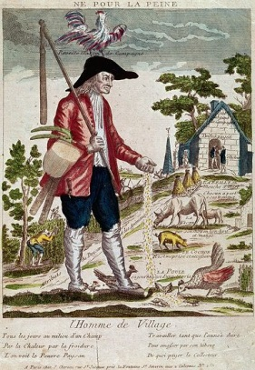
Rolníci
80 % obyvatelstva
většinou svobodní, ale pod-řízení poddanským povin-nostem
po zaplacení daní a dávek zbývá pouze cca 20 % příjmů

Slide 10
Dělníci Inteligence
tovaryši, manufakturní dělníci, nádeníci apod.
mnohdy horší podmínky než rolníci
vědci, umělci
lékaři, právníci
z této skupiny pocházeli osvícenští ideologové revoluce

Slide 11
Buržoazie
finančníci, bankéři, nájemci královských daní apod.
větší podnikatelé
drobní podnikatelé a obchodníci

Slide 12
Počátek revoluce a její první fáze (1789 - 1790)

Slide 13
Generální stavy
katastrofální ekonomická situace ⇨ nutnost hledat nové zdroje
řešení: zdanit privilegované stavy ⇨ nutnost svolání generálních stavů (po 175 letech)
zástupci na sněm byli voleni
  3. stav 580 zástupců, šlechta 270, duchovenstvo 290

Slide 14
shromáždění ve Versailles 5. května 1789
spor o jednací a hlasovací proceduru
17. června – třetí stav se prohlašuje za Národní shromáždění

Slide 15
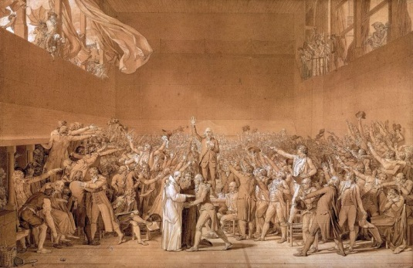
pokus rozpustit jednání ⇨ přísaha v Mí-čovně
9. července – Ústavodárné shromáždění (Konstituanta)
pařížský lid se ozbrojuje

Slide 16
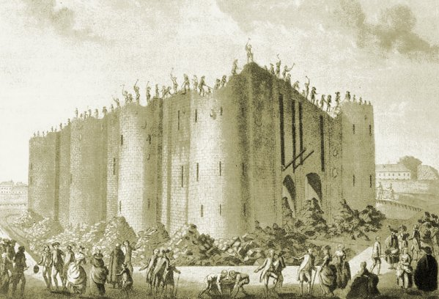
14. července - dobytí Bastily

Slide 17
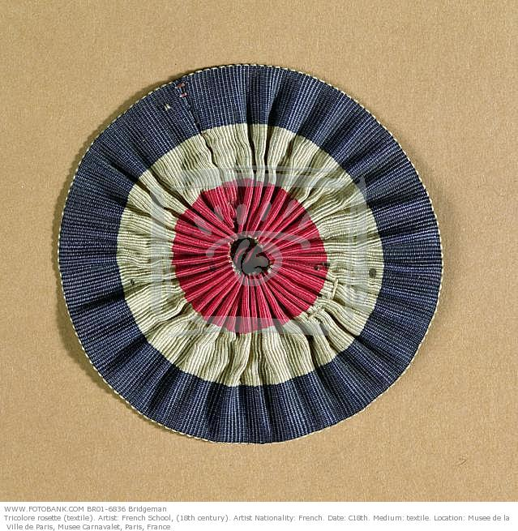
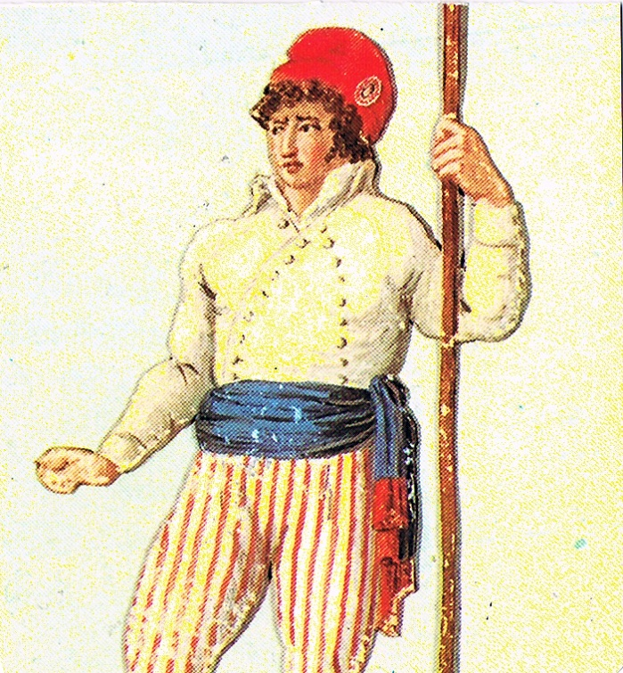
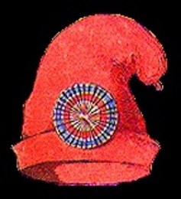
národní garda
obecní rady
povstání na venkově
„velký strach“

Slide 18
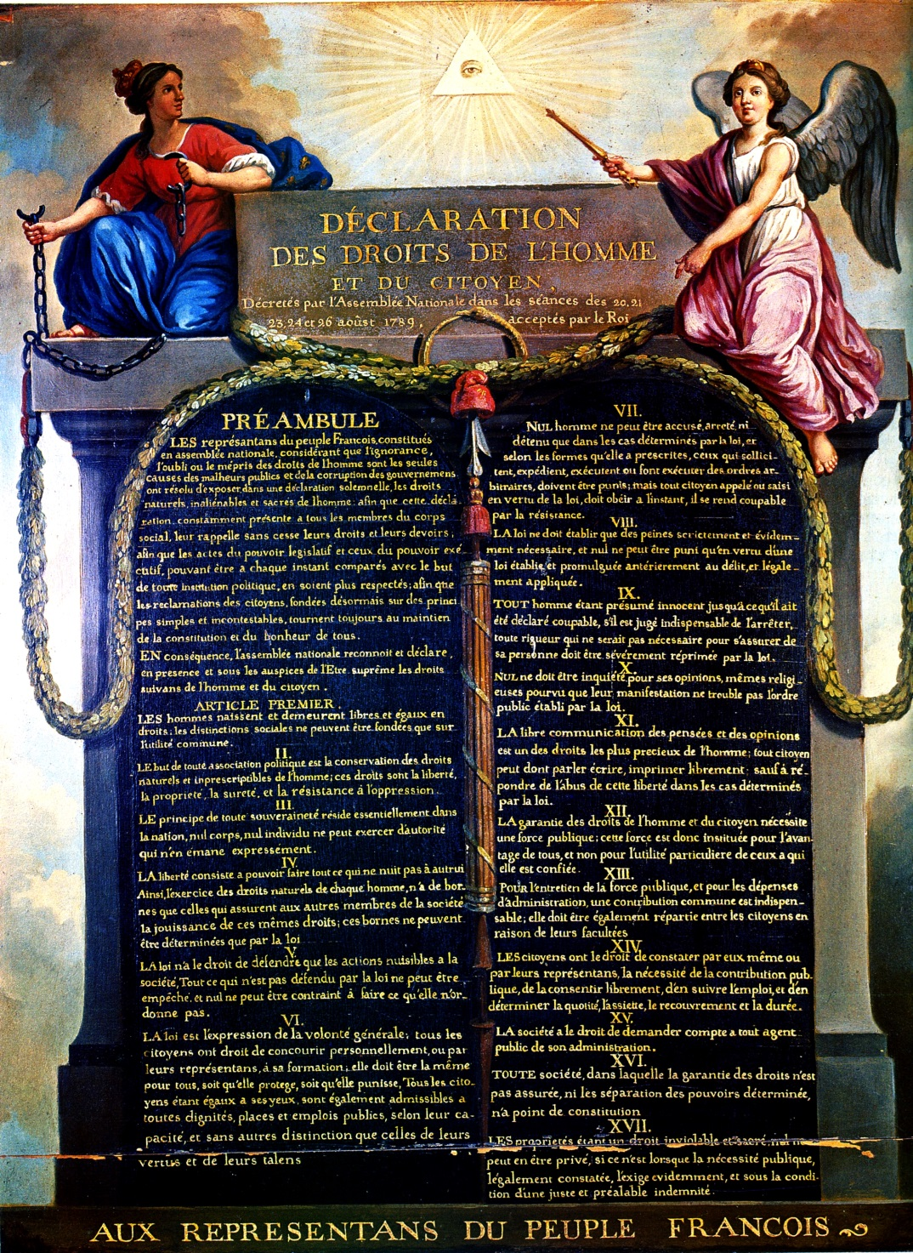
Konstituanta vydává zákony, které likvidují základy starého režimu
srpen 1789 – Deklarace práv člověka a občana

Slide 19
„Ženský pochod“
revoluce ⇨ ekonomický rozvrat
zásobovací potíže v Paříži
5. října pochod pařížských žen do Versailles ⇨ král podepisuje Deklaraci
královská rodina odchází do Paříže (za ní také Konstituanta)

Slide 20
Konstituční monarchie
(od roku 1791)

Slide 21
Hospodářské potíže
revoluce odstranila vše „středověké“ – i daňový systém, cechy… ⇨ nedostatek státních financí
vyvlastnění církve ⇨ odpor, povstání (venkov); emigrace šlechty a duchovních
liberální obchodní politika likviduje domácí výrobce

Slide 22
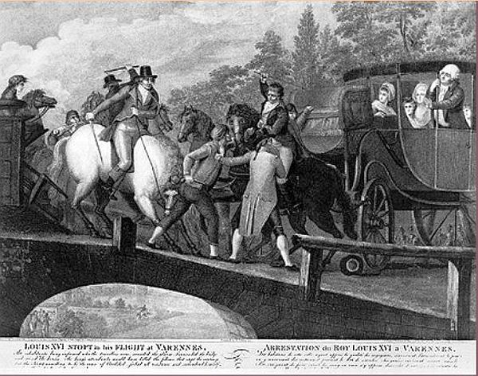
Králův útěk
červen 1791 – pokus krále s rodi-nou o útěk
zadržen na hranicích
dočasně zbaven moci, pod ochranou Shromáždění, verze o únosu

Slide 23
Ústava (září 1791)
král zůstává v čele země
volební právo jen pro bohatší
poslanci vytvářejí zákony
decentralizace – departementy
systém volených funkcí (obce, departementy, soudy, armáda)
oslovení „občan“, tykání

Slide 24
Politické kluby
společnost se politicky štěpí
klub Přátel konstituce (jakobíni): zpočátku umírnění, později radikální
nejradikálnější klub - cordelieři

Slide 25
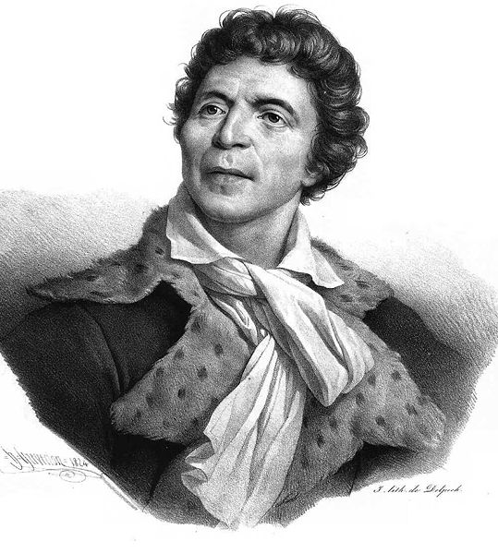
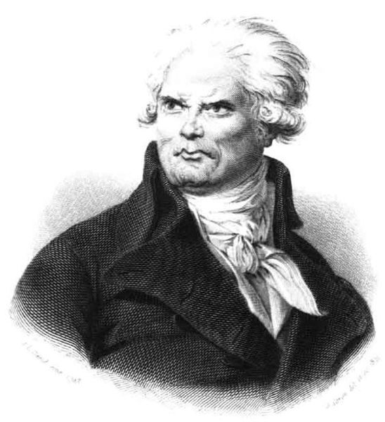
Jean-Paul Marat
Georges Jacques Danton

Slide 26
Národní shromáždění (od voleb 1791)
Pravice + střed
přívrženci monarchie
Levice
stoupenci republiky z depar-tementů (girondini)
republikáni z Paříže (cordelieři, jakobíni)

Slide 27
vnější ohrožení (Prusko, Rakousko, německé státy); duben 1792 - válka
po celou dobu revoluce se Francie snažila válkami (mnohdy výbojnými) řešit vnitřní problémy
neúspěchy ⇨ radikalizace ⇨ komuna v Paříži
září – vyhlášena republika
pronásledování nepřátel i „nepřátel“
zastavení postupu pruských a rakouských vojsk

Slide 28

Ah! ça ira
Ah! ça ira, ça ira, ça ira, les aristocrates à la lanterne! Ah! ça ira, ça ira, ça ira, les aristocrates on les pendra!
Marseillaisa
dnes francouzská státní hymna

Slide 29
Republika a jakobínská hrůzovláda
(konec roku 1792 - červenec 1794)

Slide 30
Nové rozložení sil
Národní konvent – nejvlivnější radikální girondini, jakobíni a cordeliéři
úspěchy na bojišti ⇨ další radikalizace
král obviněn z velezrady

Slide 31
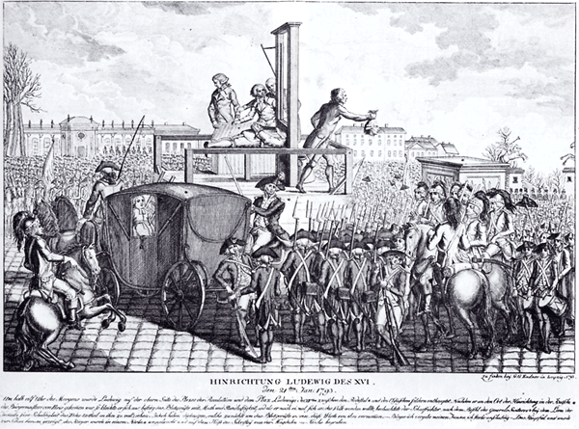
Král popraven jako občan Ludvík Kapet v lednu 1793

Slide 32
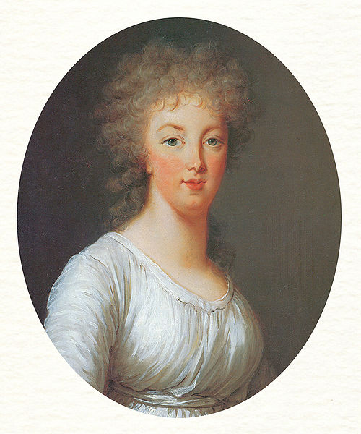
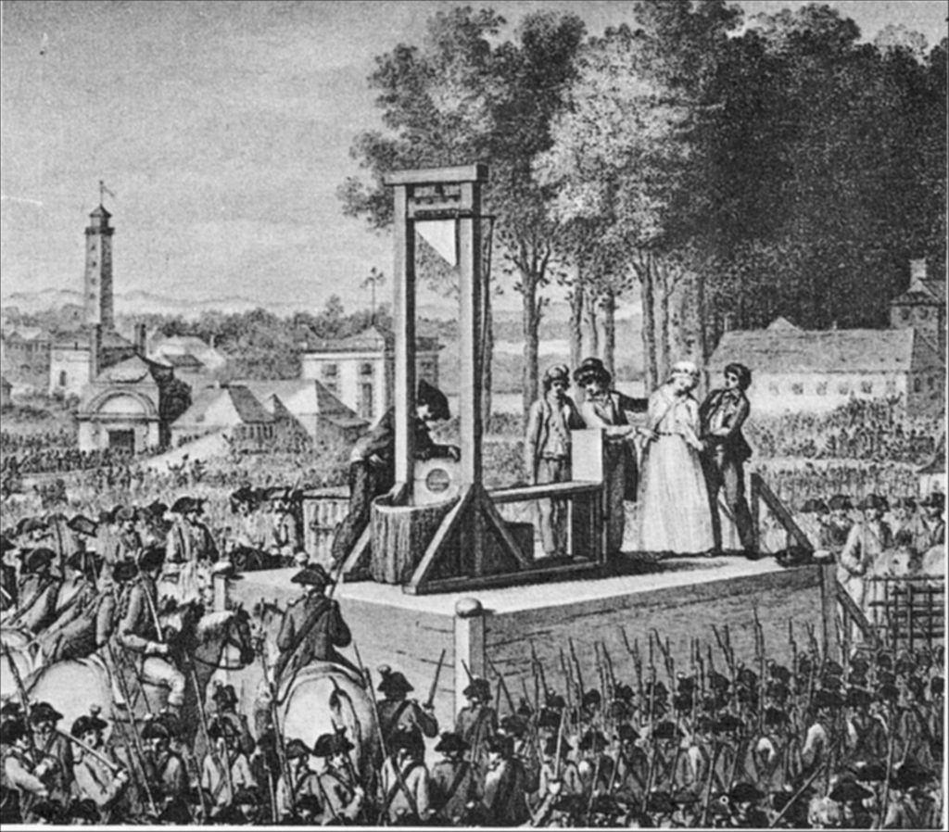
Marie Antoinetta popravena koncem roku 1793

Slide 33
1793: další evropské státy vypovídají válku Francii
vzpoury v departementech ⇨ revoluční komisaři, revoluční soudy
v červnu zatčeni a popraveni předáci girondistů
začíná jakobínská diktatura
Victor Hugo: Devadesát tři

Slide 34
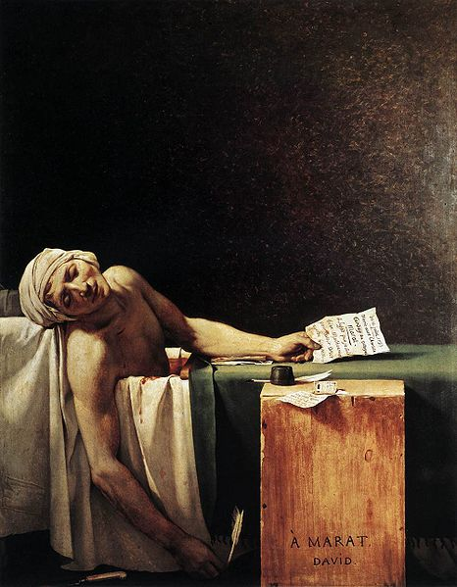
Jakobínská diktatura
V září 1793 zavražděn Marat ⇨ záminka k nastolení hrůzovlády
fakticky vládne Výbor pro ve-řejné blaho
bezpečnostní výbory
seznamy podezřelých osob
revoluční soudy bez obhájců

Slide 35
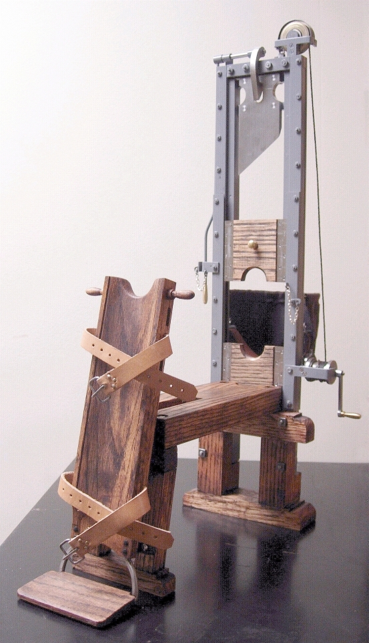
Gilotina
„nástroj revoluční spravedl-nosti“ i nástroj teroru
i po revoluci používána ve Francii (do r. 1977)
za nacistické okupace se jí popravovalo v Pankrácké „sekyrárně“ v Praze

Slide 36
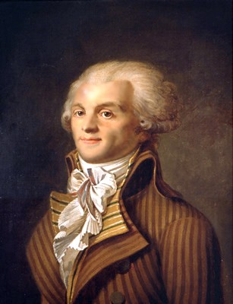
Maximilien Robespierre
v čele Výboru pro veřejné blaho
teror je legální forma boje s odpůrci
krvavý diktátor (předobraz velkých diktátorů 20. století)

Slide 37
všeobecná branná povinnost (obrovské ztráty na bojištích)
pokus o naprostou státní regulaci ekonomiky ve prospěch nejchudších
katolictví nahrazeno kultem Nejvyšší bytosti
revoluční kalendář (od 1792)
revoluce požírá své děti
červenec 1794 (9. thermidor) – Robespierre zatčen a po-praven
někdy bývá toto datum považováno za konec revoluce

Slide 38
Thermidorská reakce
Direktorium (1794 – 1799)

Slide 39
k moci se dostává buržoazie, zbohatlá za revoluce – snaha „skončit s revolucí“
„bílý teror“
uklidnění, pohodlnější život (salóny, výstřední móda, uvolnění mravů)
obnoveno vykání, oslovování pane, paní, slečno

Slide 40
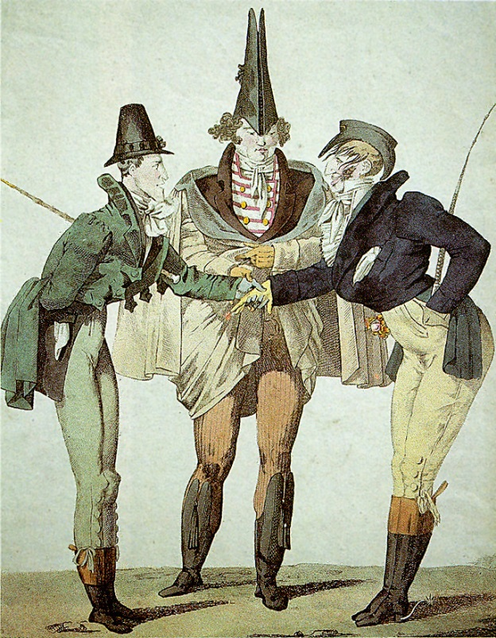
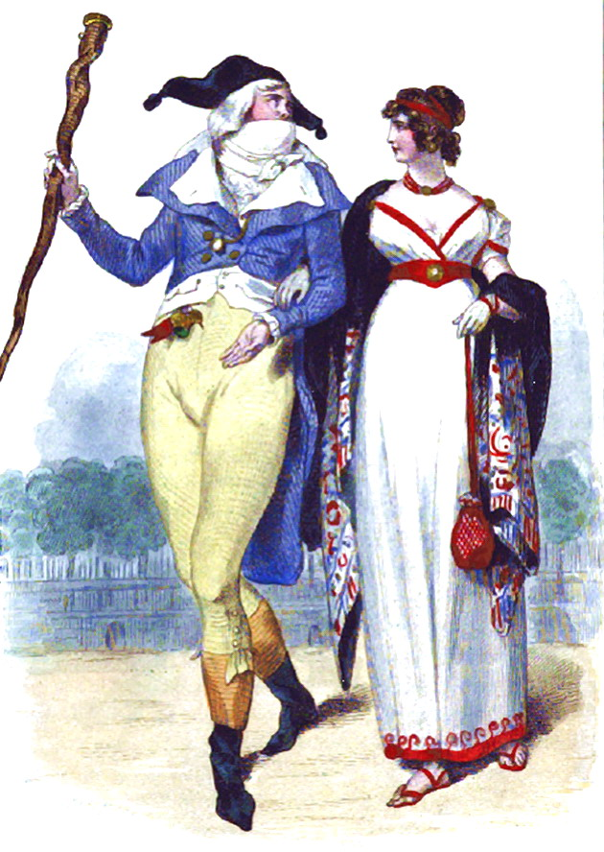
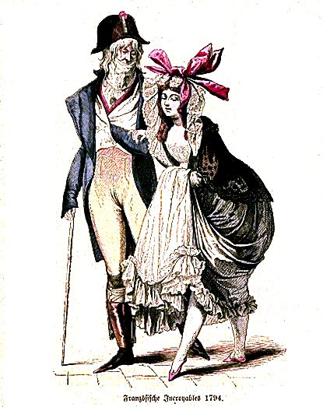
incroyables a merveilleuses

Slide 41
1795
několik povstání lidu – potlačena vojskem
Thermidorská ústava
  všeobecné volební právo zrušeno
  volební census (vol. právo má cca 25 tis. mužů z 25 mil. obyvatel)
  výkonná moc – direktorium (5 osob)

Slide 42
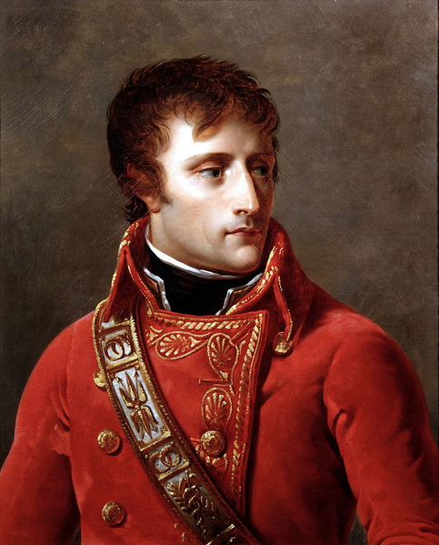
Zahraniční politika
armády vítězí ve válkách (podíl Napoleona Bonaparta)
„sesterské republiky“ (např. Cisalpinská, Římská, Helvétská, Batávská)
válka je ze strany Francie ofenzivní

Slide 43
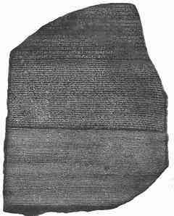
Druhá koalice
největší protivník Francie je Velká Británie
druhá koalice (Velká Británie, Rakousko, Rusko a další)
1798-1799 Napoleonovo tažení do Egypta – v podstatě porážka
  součástí expedice i vědci
  nález Rosettské desky

Slide 44
Napoleonův převrat (1799)

Slide 45
srpen 1799 – Napoleon opouští armádu a vrací se do Francie
vláda direktoria v krizi – nemá podporu
9. listopadu (18. brumaire) Napoleonův převrat: zrušení ústavy, v čele státu 3 konzulové (Napoleon prvním konzulem)

Slide 46
Ústava z 22. prosince
veškerou moc má první konzul republiky
první konzul jmenuje ministry i senát
Napoleon jmenován prvním konzulem na 10 let
pokud revoluce dosud neskončila, tak teď ano…

